Slide 1
Universidade do Vale do Itajaí
Escola do Mar, Ciência e Tecnologia - EMCT
Ciência da Computação
SENCHA EXT JS
Gustavo Henrique Stahl Müller, Luan Luiz Gambeta
e Paulo Henrique Rohling

Slide 2
Sumário
Introdução
Dependências
Geração de APP’s
Versionamento
IDE’s e tecnologias
Edição, compilação e execução

Slide 3

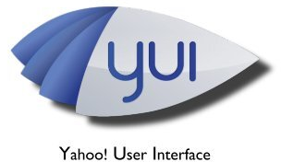
Introdução
Framework JavaScript para criação de interfaces web.
Era uma extensão da biblioteca YUI;
Passou a ser um framework JavaScript independente.

Slide 4
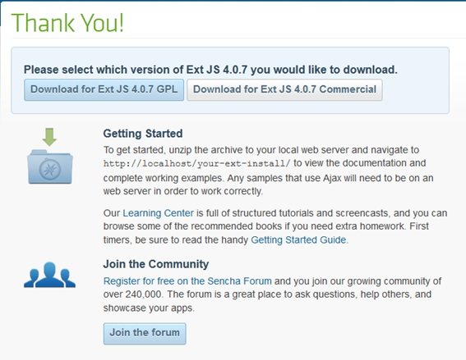
Dependência
YUI;
Instalação da biblioteca;
Versão gratuita e comercial;.

Slide 5
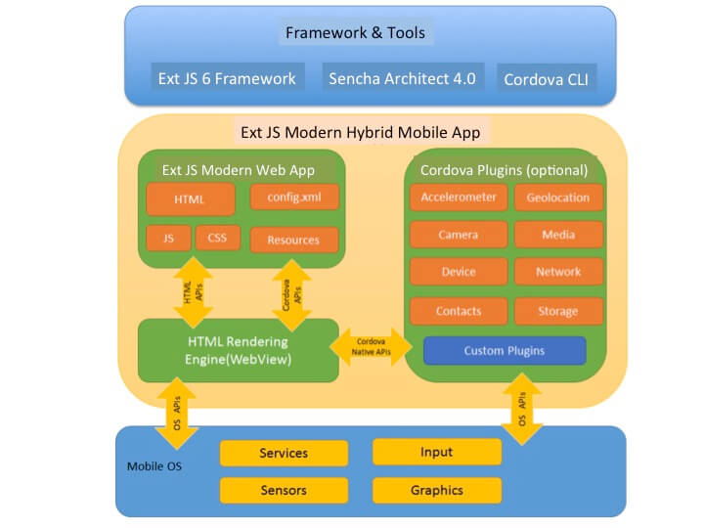
Geração de APP’s
O Sencha EXT JS por conta própria consegue gerar apenas APP’s web.
Com o uso do Sencha Architect 4.0 e do Cordova, é possível fazer com que esses APP’s webs executem dentro de wrappers específicos à cada plataforma.
Possui suporte à MVC e MVVM.

Slide 6
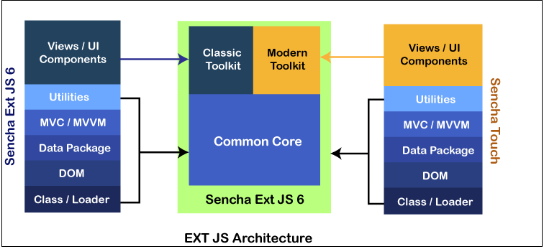
Geração de APP’s

Slide 7
Versionamento
A primeira versão foi lançada em 15 de Abril de 2007.
Versões mais recentes foram lançadas numa base de 2 em 2 anos.
Eventualmente, YUI foi descontinuado em setembro de 2014, e o EXT JS virou uma biblioteca standalone.
A versão mais nova é a 7.4.0, lançada mês passado (Maio de 2021).

Slide 8
Referências
DEVMEDIA. Apresentando o framework Javascript Ext JS. Disponível em: <https://www.devmedia.com.br/apresentando-o-framework-javascript-extjs/27818>. Acesso em 20 jun. 2021.
8 fatos curiosos e interessantes que você precisa saber sobre o Android. Disponível em: <https://www.tecmundo.com.br/android/65093-8-curiosidades-surpreendentes-interessantes-android.htm/>.
Building Hybrid Mobile Apps with Sencha Architect 4: Disponível em: <https://www.sencha.com/blog/building-hybrid-mobile-apps-with-sencha-architect-4/>.
Ext JS: Disponível em: <https://en.wikipedia.org/wiki/Ext_JS>.

Slide 9
Universidade do Vale do Itajaí
Escola do Mar, Ciência e Tecnologia - EMCT
Ciência da Computação
SENCHA EXT JS
Gustavo Henrique Stahl Müller, Luan Luiz Gambeta
e Paulo Henrique Rohling

